Slide 1
«По страницам Конституции» Методическая разработка мероприятия, посвященного Дню Конституции Российской Федерации Автор: воспитатель ГПД N6 ГБОУ N231 г. Санкт-Петербурга Косухина Л.И.

Slide 3
В нашей стране 12 декабря отмечается День Конституции. Слышали ли вы о Конституции? Знаете ли вы, для чего она нужна? И почему о ней нужно знать каждому гражданину России? Что такое Конституция? Это Основной Закон государства. Была принята 12 декабря 1993 года, который помогает управлять страной в области экономике, политике, социальной жизни страны. Те, кто работал над созданием Конституции, думали о детях, потому что подрастающее поколение – это будущее России.

Slide 4
В Конституции записаны права каждого гражданина Право – это нормы, которые нам предоставляет государство. Это право на работу, отдых, образование, медицинскую помощь, на доступ к информации и культурным ценностям

Slide 5
В Конституции есть и другие права. С ними мы познакомимся с вами в другой раз. Твои права действительны только в том случае, если ты не нарушаешь права других людей. Каждое право порождает обязанности: права без обязанностей приводят к беспределу, а обязанность без прав – к произволу.

Slide 6
Что я делал сегодня | Какое использовал право
Спал ночью | Право на отдых и здоровье
Завтракал, обедал | Право на заботу
Смотрел ТВ, Интернет | Право на доступ к информации
Ходил к врачу | Право на медицинскую помощь
Ходил в школу | Право на образование
Ходил в музей | Право на доступ к культурным ценностям

Slide 7
ОБЯЗАННОСТИ - Соблюдать Конституцию - Сохранять природу и окружающую среду - Защищать Отечество - Платить налоги

Slide 8
Викторина – игра «Кто нарушил право?»

Slide 9
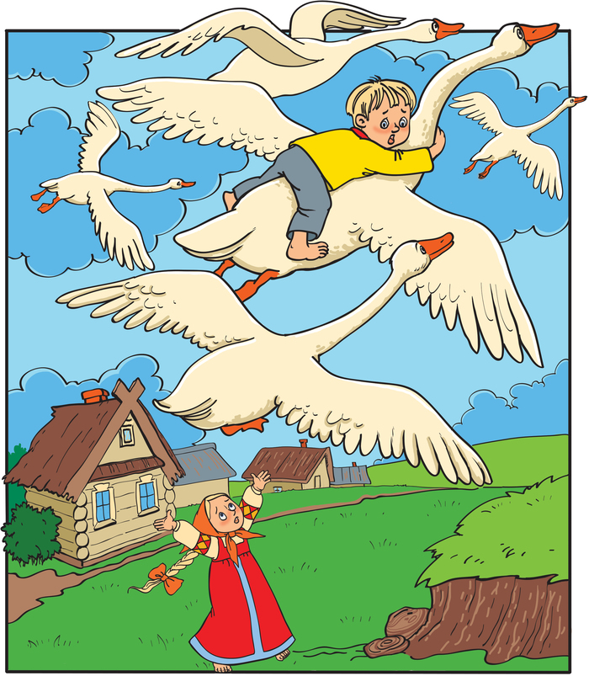
Кто нарушил право на свободу и держал Иванушку в плену? ( Гуси-лебеди)

Slide 10
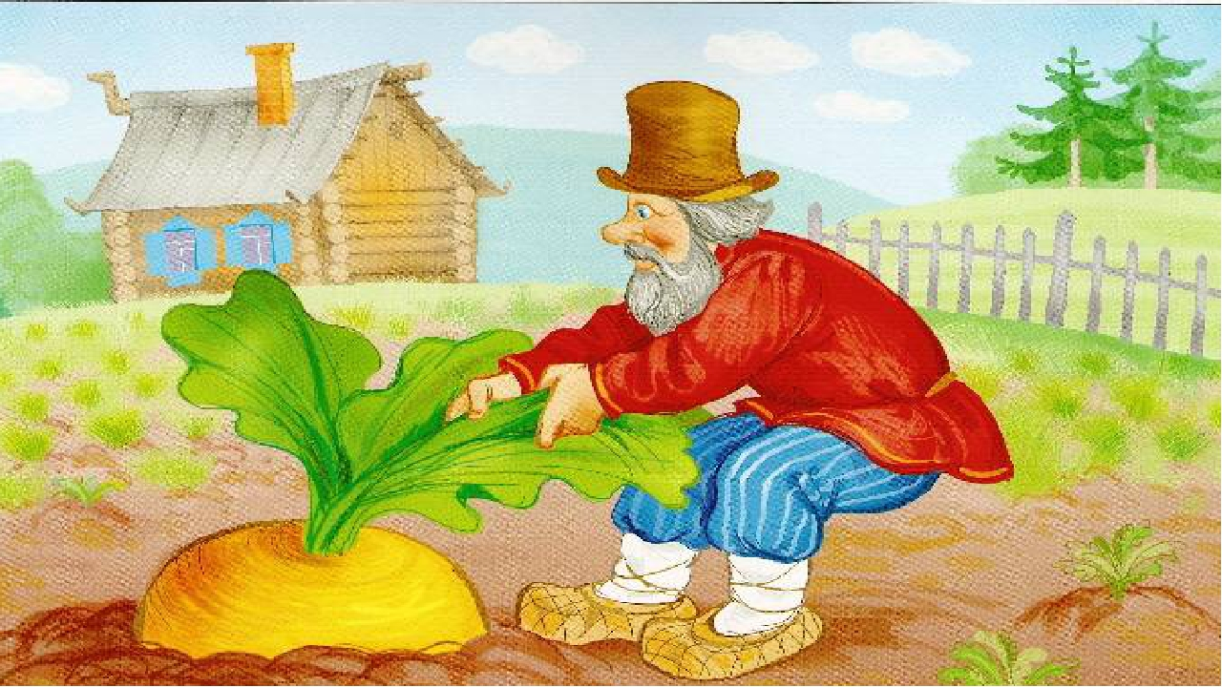
Кто пользовался правом на труд на своем огороде и вырастил огромный урожай? (Дед. «Репка»)

Slide 11
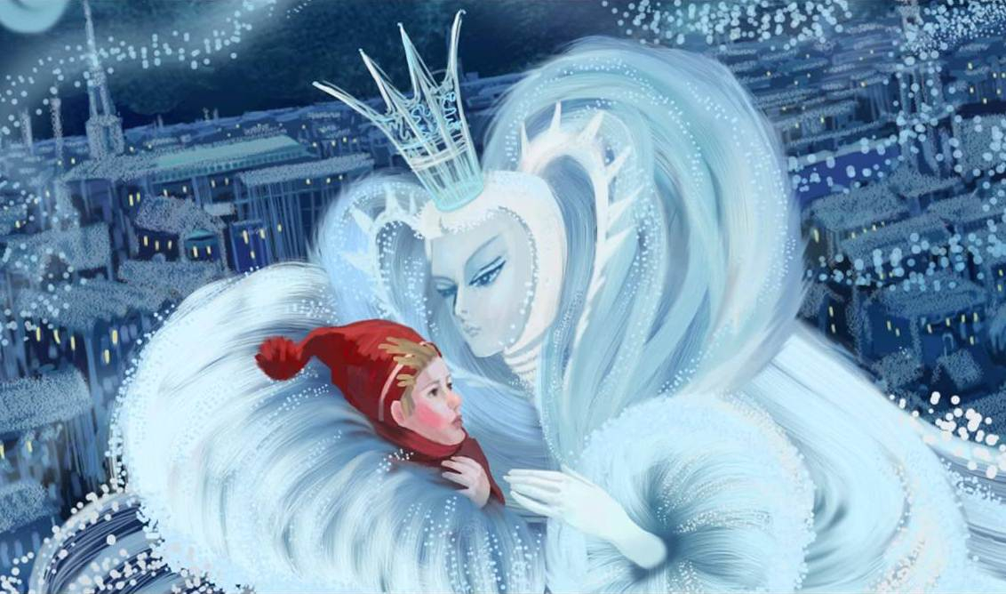
Кто нарушил право на свободу и держал КАЯ в холодном плену? (Снежная королева)

Slide 12
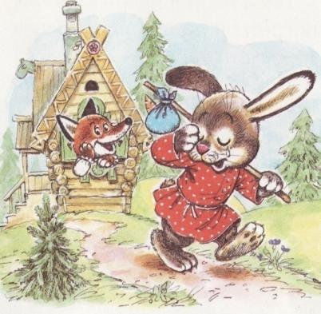
Кто нарушил право на неприкосновенность жилища? («Лиса и заяц»)

Slide 13
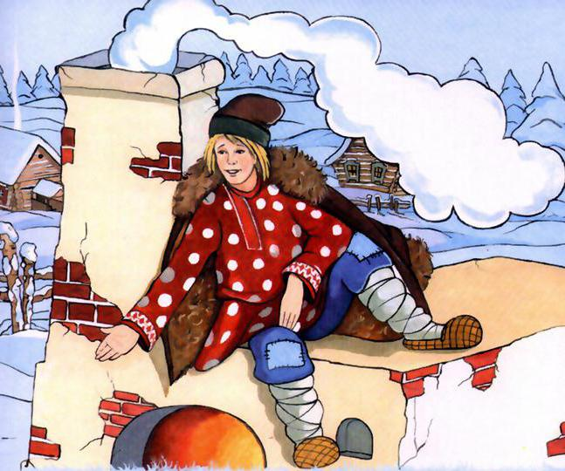
Кто пользовался правом свободного передвижения на печке? (Емеля)

Slide 14
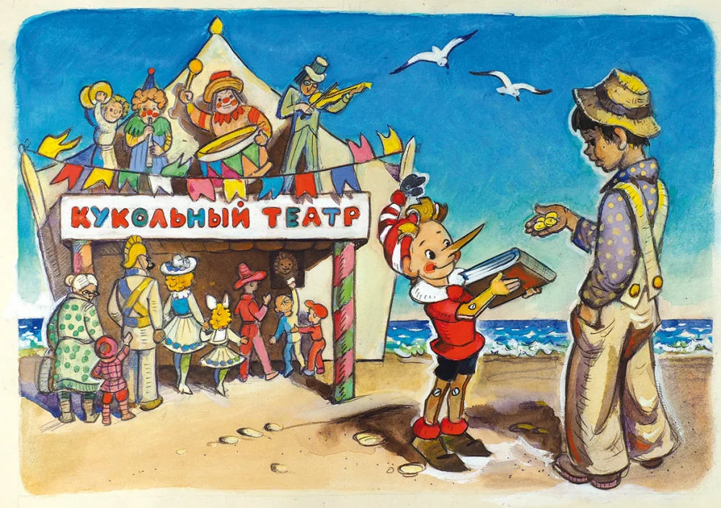
Кто нарушил право на образование в сказке А.Толстого «Золотой ключик»? (Буратино)

Slide 15
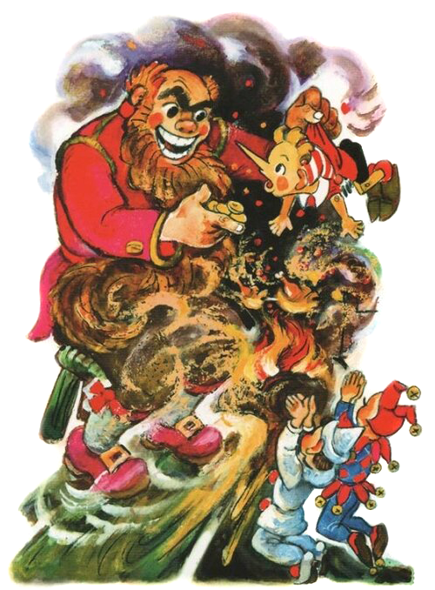
Карабас-Барабас заставил кукол работать в своем театре. Какое право он нарушил? ( право на не принудительный труд )

Slide 16
Всем спасибо за внимание!

